Slide 1
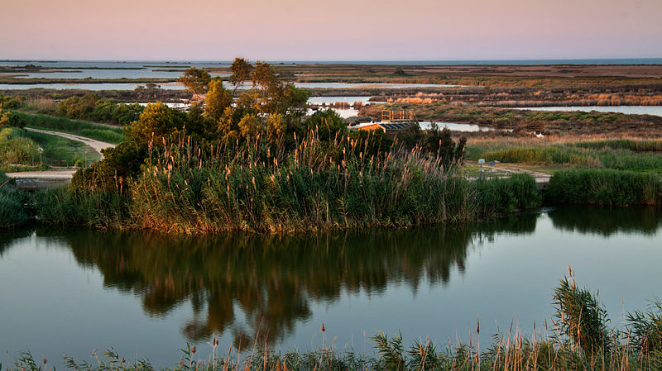

DELTA DE L’EBRE

Slide 2
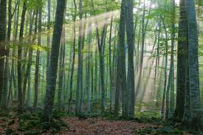
FAGEDA D’EN JORDÀ

Slide 3
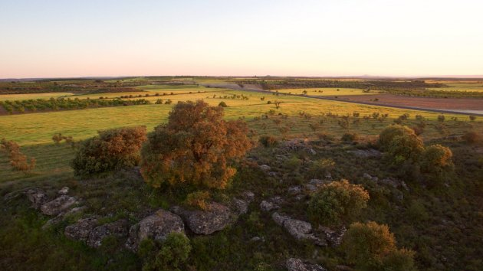
MAS DE MELONS

Slide 4
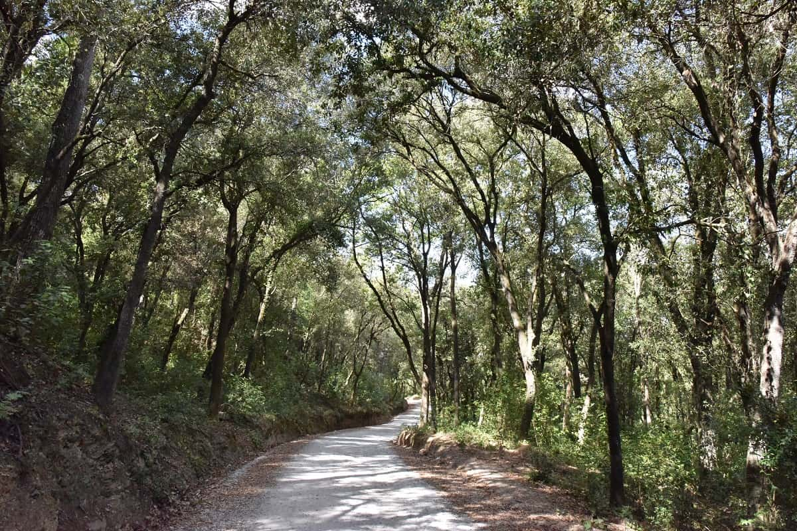
COLLSEROLA

